Slide 1
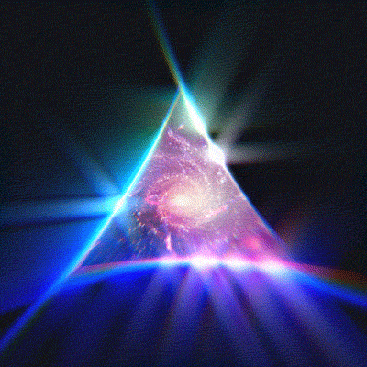
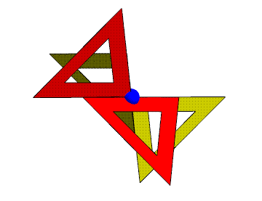

Slide 2
পরিচিতি
মোঃসুলতান-আল-ইসলাম
সহকারী শিক্ষক(গণিত)
আমিন-নেওয়াজ বালিকা উচ্চ বিদ্যালয়
ছাগলনাইয়া,ফেনী।
আইডি নং-১৯
বিষয়ঃ গণিত
শ্রেণীঃ দশম
অনুঃ দূরত্ব ও সময়
সময়ঃ৫০ মিনিট
তারিখঃ03-1০-১৬

Slide 3
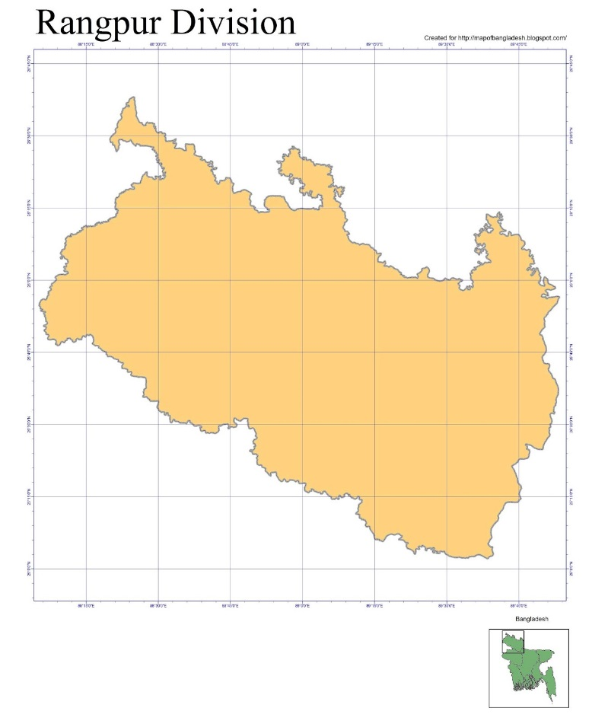
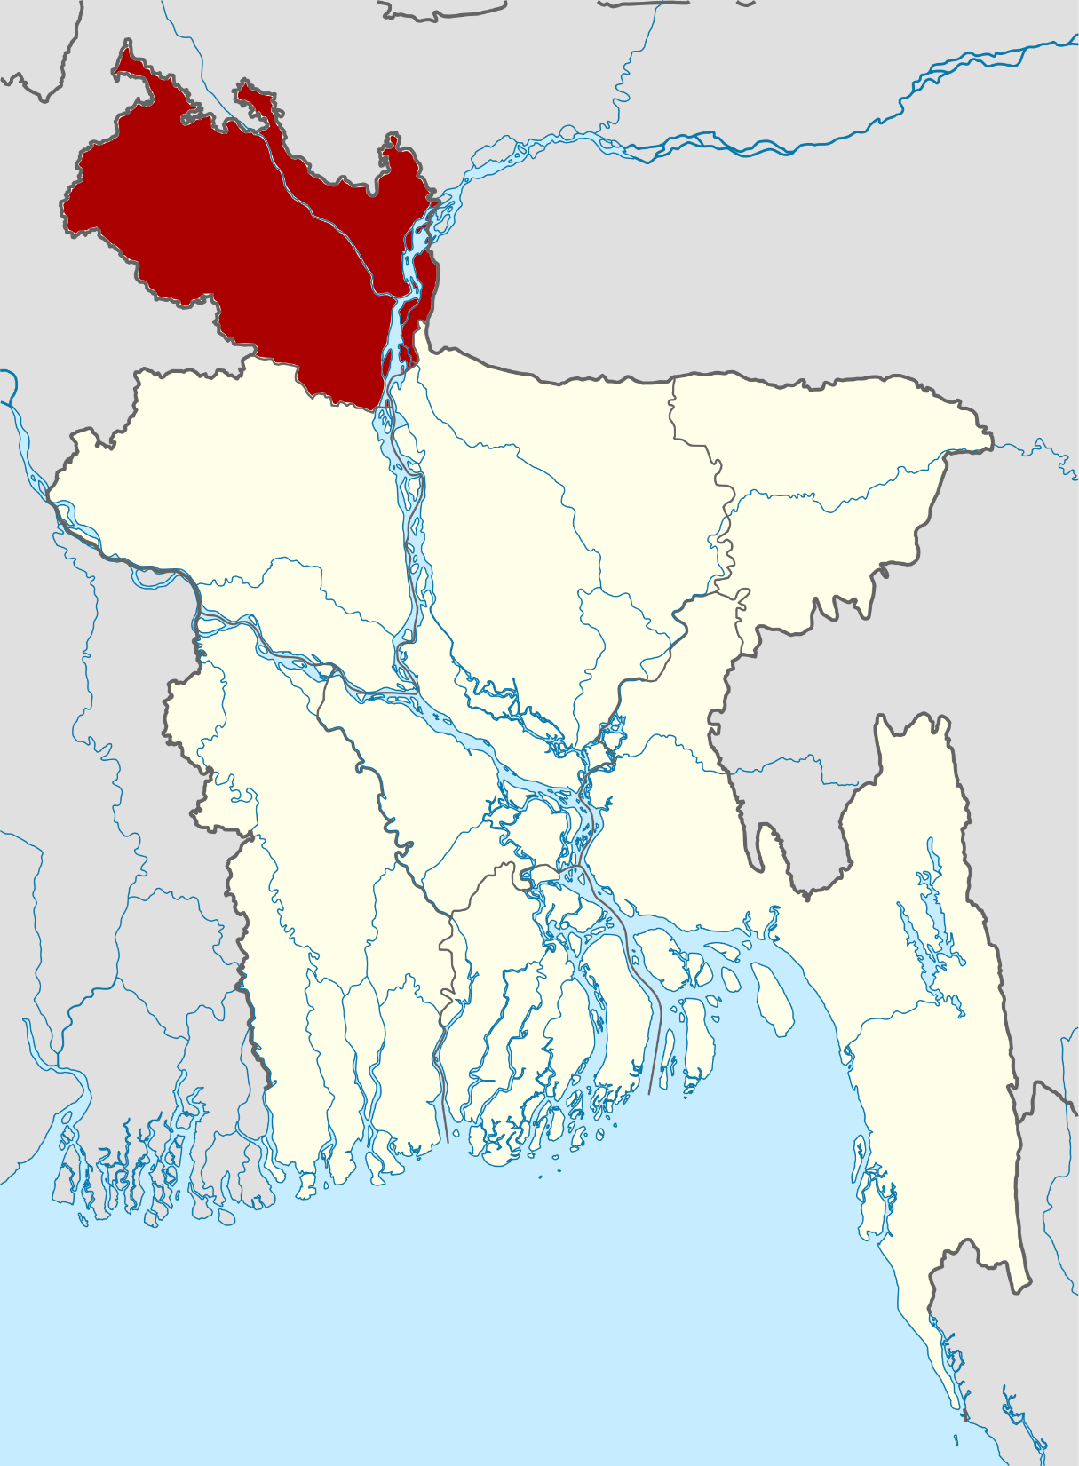
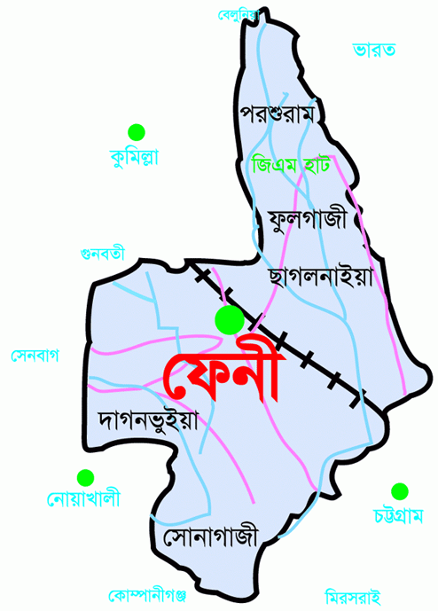
দূরত্ব
৪৮৬ কি.মি.

Slide 4
দূরত্ব
অবনতি কোন
A
B
A
A
B
উন্নতি কোন
C
B
C

Slide 5
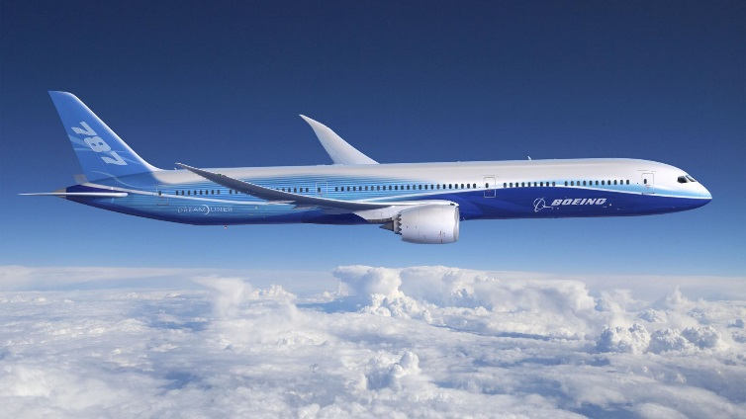
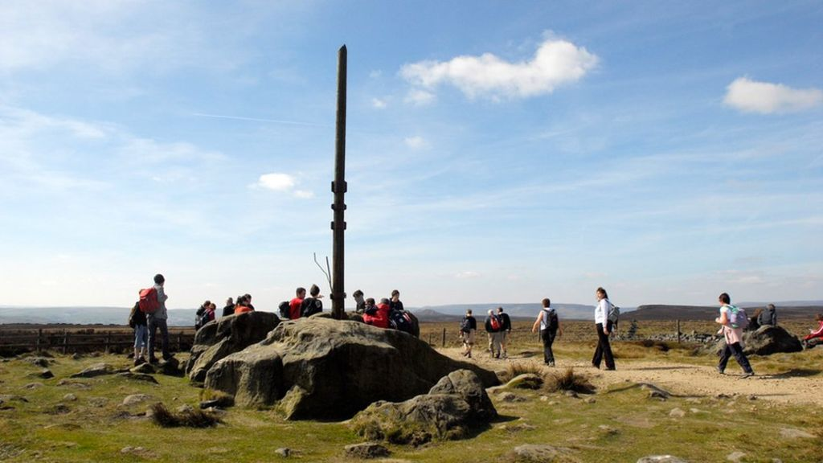
অবনতি কোন
দূরত্ব
উন্নতি কোন

Slide 6
পাঠ ঘোষনা
দূরত্ব

Slide 7
শিখনফল
এ পাঠ শেষে শিক্ষার্থীরা .......
উন্নতি কোণ ও অবনতি কোণ কি তা বলতে পারবে।
ত্রিকোনমিতিক অনুপাতসমূহের সঠিক ব্যবহার করতে পারবে।
দূরত্ব নির্ণয় করতে পারবে।

Slide 8
উন্নতি কোণঃ ভূতলের কোনো বিন্দু ভূমির সমান্তরাল রেখার সাথে যে কোণ উৎপন্ন করে তাকে উন্নতি কোণ বলা হয়।
অবনতি কোণঃ ভূতলের সমান্তরাল রেখার নিচের কোনো বিন্দু ভূরেখার সাথে যে কোণ উৎপন্ন করে তাকে অবনতি কোণ বলা হয়।
$$\sin{A=\frac{লম্ব }{অতিভুজ}}$$
$$\cos{A=\frac{ভূমি }{অতিভুজ}}$$
$$\tan{A=\frac{লম্ব }{ভূমি }}$$

Slide 9
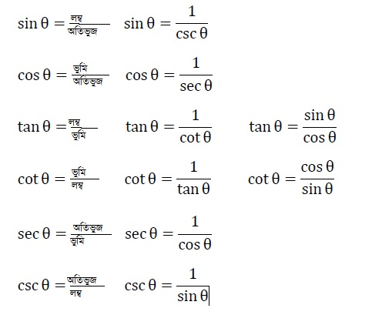
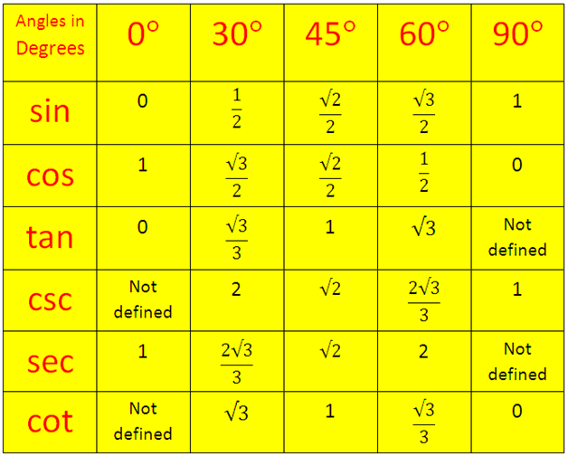

Slide 10
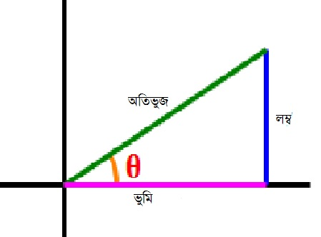
$30°$
ভূমি< লম্ব
45$°$
ভূমি = লম্ব
60$°$
কোণের ক্ষেত্রে
ভূমি > লম্ব
$$30°$$
45$°$
60$°$

Slide 11
১.একটি মিনারের পাদদেশ থেকে কিছু দূরে একটি স্থানে মিনারটির শীর্ষের উন্নতি কোণ$30°$ এবং মিনারটির উচ্চতা 26 মিটার হলে, মিনার থেকে ঐ স্থানের দূরত্ব নির্ণয় কর ।
এসো আমরা একটি সমস্যা সমাধানের চেষ্টা করি
AB=26 মিটার
$θ=30°$
BC= X মিটার
সমকোণী $∆ABC$ হতে পাই
$tanθ=\frac{AB}{BC}$
বা, 𝑡𝑎𝑛30$°$=$\frac{26}{X}$
বা, $\frac{1}{\sqrt{3}}$=$\frac{26}{X}$
$∴$ x=26$\sqrt{3}$
A
26 মি.
$$θ=30°$$
B
X মিটার
C

Slide 12
একক কাজ
একটি গাছের উচ্চতা 105 মিটার । ভূমির কোনো বিন্দুতে গাছটির শীর্ষের উন্নতি কোণ $60°$ হলে, গাছটির গোড়া থেকে ভূতলস্থ বিন্দুটির দুরত্ব নির্ণয় কর।
সময়ঃ৫ মিনিট

Slide 13
এসো আমরা আরেকটি সমস্যা সমাধানের চেষ্টা করি......
ভূতলে কোনো স্থানে একটি স্তম্ভের শীর্ষের উন্নতি কোণ $60°$ । ঐ স্থান থেকে 25 মিটার পিছিয়ে গেলে স্তম্ভটির উন্নতি কোণ $30°$ হয় । স্তম্ভটির গোড়া থেকে প্রথম স্থানের দুরত্ব নির্ণয় কর।
সমকোণী $∆$ ABC হতে পাই
tan$<ACB$=$\frac{AB}{BC}$
$বা,tan{60°}$=$\frac{h}{x}$
বা, $\sqrt{3}$=$\frac{h}{x}$
$∴$h=x$\sqrt{3}$
AB=h মিটার
BC=x মিটার
$<$ACB=60$°$
BD=x+25 মিটার
$<$ADB=30$°$
A
h
সমকোণী ∆ ABD হতে পাই
tan<𝐴D𝐵= $\frac{AB}{BD}$
বা,tan30°=$\frac{h}{x+25}$
বা, $\frac{1}{\sqrt{3}}$=$\frac{h}{x+25}$
বা, x+25= h$\sqrt{3}$
বা, x+25=x $\sqrt{3}\sqrt{3}$
60$°$
$$30°$$
B
x
C
25 মিটার
D
বা, 2x=25
বা, 3x= x+25
বা, 3x-x=25
$∴$ x=12.5

Slide 14
মূল্যায়ন
উন্নতি কোণ কি?
অবনতি কোণ কি?
উচ্চতা ও উন্নতি কোণ জানা থাকলে কোন সূত্র ব্যবহার করে
দূরত্ব নির্ণয় করা যাবে?
অতিভুজ ও উন্নতি কোণ জানা থাকলে কোন সূত্র ব্যবহার করে
দূরত্ব নির্ণয় করা যাবে?

Slide 15
বাড়ির কাজ
কোনো স্থান থেকে একটি মিনারের দিকে 60 মিটার এগিয়ে আসলে মিনারের শীর্ষবিন্দুর উন্নতি কোণ $45°$ থেকে $60°$ হয় । মিনারটির উচ্চতা নির্ণয় কর।

Slide 16
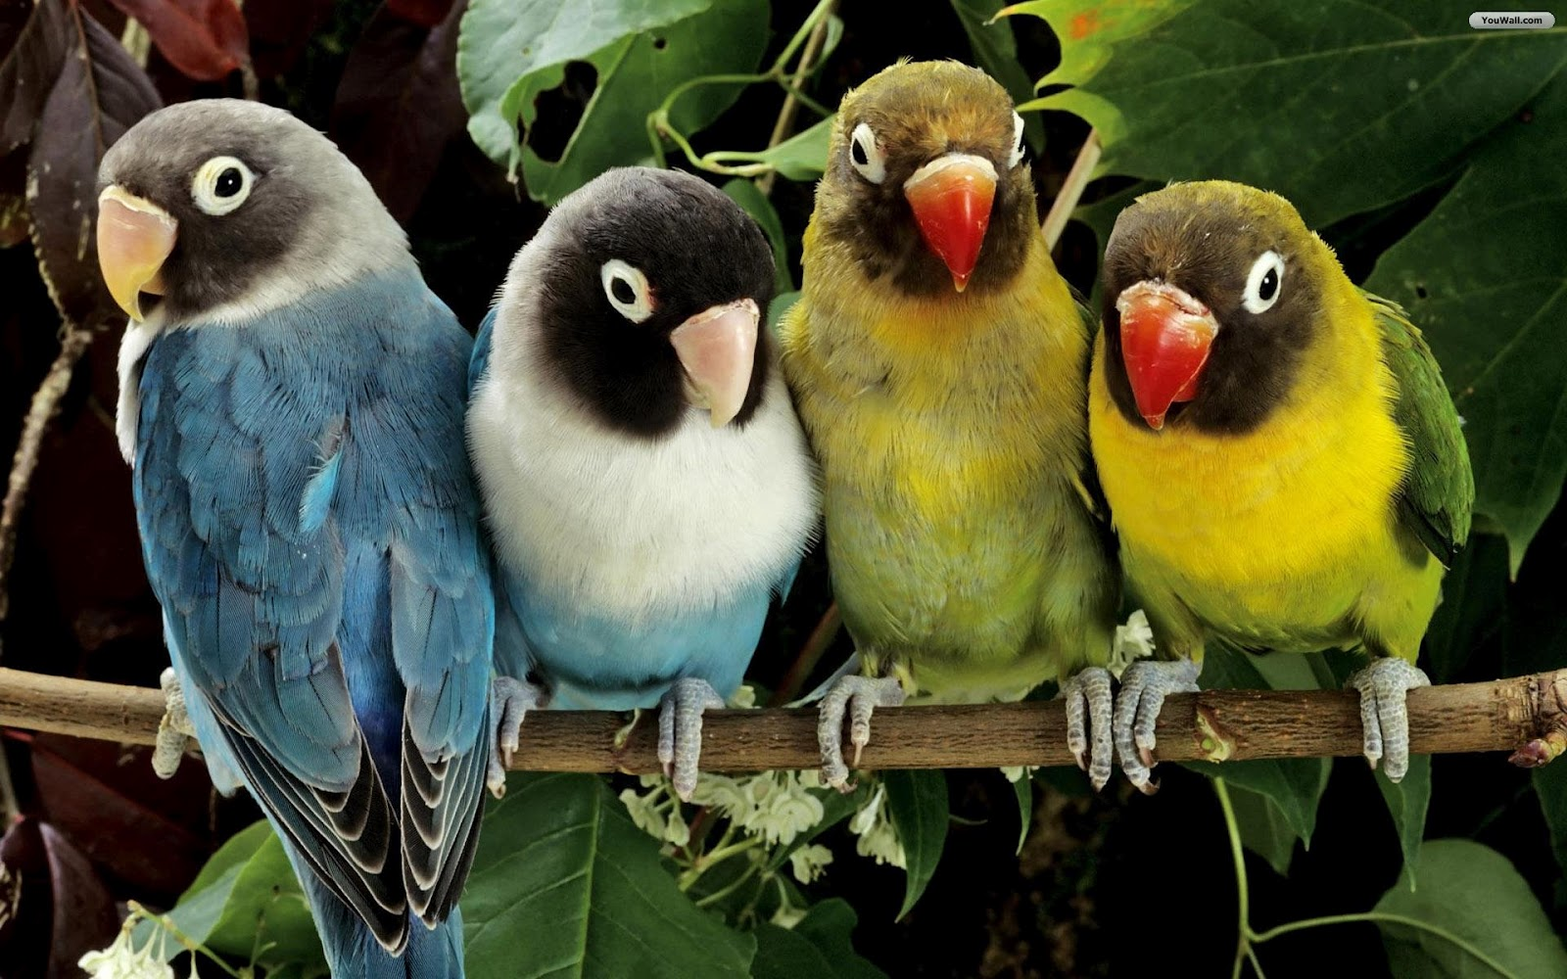
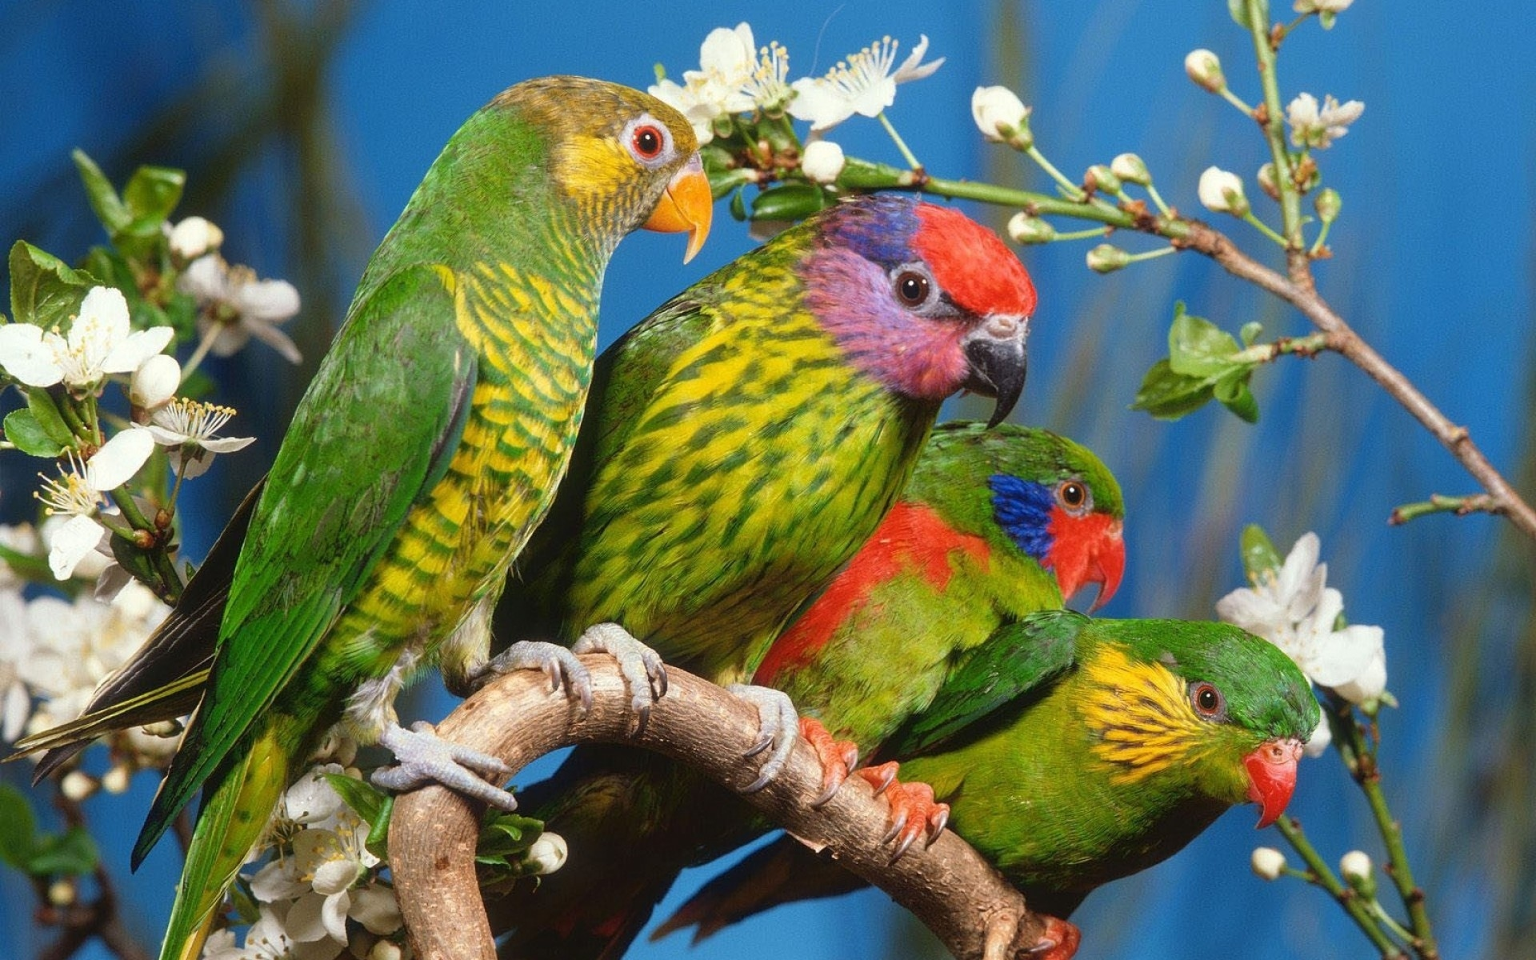
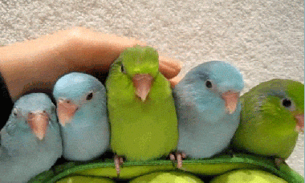
সবাইকে ধন্যবাদ

